Slide 1
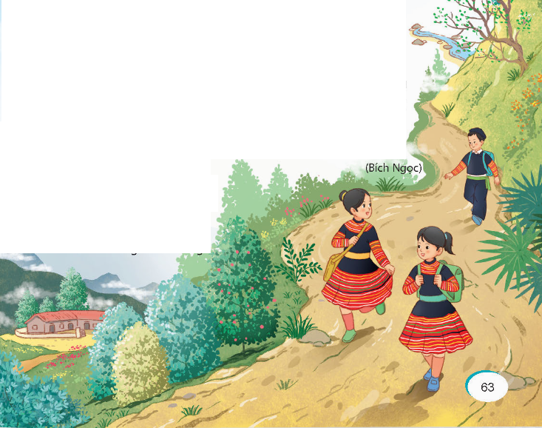



Tiếng việt 4
Tiếng việt 4
Măng Non

Slide 2


Yêu cầu cần đạt
1. Kiến thức
- Đọc đúng và diễn cảm bài thơ Gặt chữ trên non.
-Nhận biết được diễn biến cảm xúc của bạn nhỏ trên đường đi học.
- Hiểu điều tác giả muốn nói qua bài thơ: Trẻ em ở miền núi phải trải qua rất nhiều khó khăn để được đến lớp, được đi học là niềm vui, niềm mong ước của các bạn.
2. Năng lực
Năng lực chung:
-Năng lực giao tiếp, hợp tác; năng lực giải quyết vấn đề và sáng tạo
Năng lực riêng: Hình thành, phát triển năng lực ngôn ngữ và năng lực văn học (biết cảm nhận về câu văn hay trong bài đọc).
3. Phẩm chất
Bồi dưỡng tinh thần vượt khó, trân trọng cố gắng của mọi người.

Slide 3


Quan sát tranh và nêu cảm nghĩ
của em về việc đi học của các bạn nhỏ.
Măng Non

Slide 4

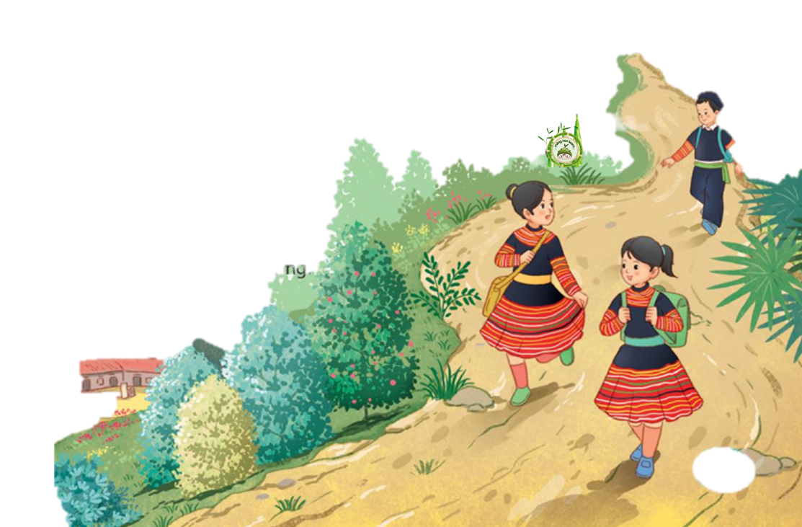
Măng Non
Hoạt động 1
LUYỆN ĐỌC
Măng Non

Slide 5
Gặt chữ trên non
Bình minh vừa tỉnh giấc Nắng nhuộm hồng núi xanh Tiếng trống rung vách đá Giục đôi chân bước nhanh. Bóng em nhòa bóng núi Hun hút mấy thung sâu Gió đưa theo tiếng sáo La đà trên tán lau. Em đi tìm cái chữ Vượt suối lại băng rừng Đường xa chân có mỏi Chữ vẫn gùi trên lưng. | Cái chữ rơi xuống nương Mùa cho bông trĩu hạt Cái chữ bay lên ngàn Rừng ríu ran chim hát. Càng đi chân càng vững Lớp học ngang lưng đồi Mắt em như sao sáng Gặt chữ trên đỉnh trời! (Bích Ngọc)

Slide 6

Măng Non
Bài thơ có
5 khổ
Bài có mấy khổ thơ?

Slide 7



Măng Non
Luyện đọc
nối tiếp khổ thơ
Măng Non

Slide 8
Gặt chữ trên non
Bình minh vừa tỉnh giấc Nắng nhuộm hồng núi xanh Tiếng trống rung vách đá Giục đôi chân bước nhanh. Bóng em nhòa bóng núi Hun hút mấy thung sâu Gió đưa theo tiếng sáo La đà trên tán lau. Em đi tìm cái chữ Vượt suối lại băng rừng Đường xa chân có mỏi Chữ vẫn gùi trên lưng. | Cái chữ rơi xuống nương Mùa cho bông trĩu hạt Cái chữ bay lên ngàn Rừng ríu ran chim hát. Càng đi chân càng vững Lớp học ngang lưng đồi Mắt em như sao sáng Gặt chữ trên đỉnh trời! (Bích Ngọc)

Slide 9



Luyện đọc từ khó
gùi
hun hút
la đà
ríu ran
thung sâu
lưng đồi

Slide 10
Gặt chữ trên non
Bình minh vừa tỉnh giấc Nắng nhuộm hồng núi xanh Tiếng trống rung vách đá Giục đôi chân bước nhanh. Bóng em nhòa bóng núi Hun hút mấy thung sâu Gió đưa theo tiếng sáo La đà trên tán lau. Em đi tìm cái chữ Vượt suối lại băng rừng Đường xa chân có mỏi Chữ vẫn gùi trên lưng. | Cái chữ rơi xuống nương Mùa cho bông trĩu hạt Cái chữ bay lên ngàn Rừng ríu ran chim hát. Càng đi chân càng vững Lớp học ngang lưng đồi Mắt em như sao sáng Gặt chữ trên đỉnh trời! (Bích Ngọc)

Slide 11
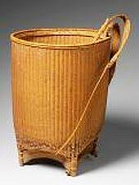
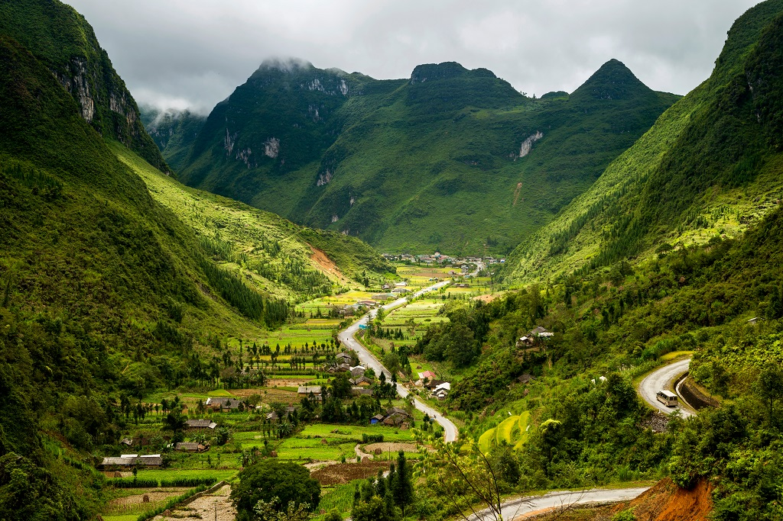
Từ ngữ
Gùi: đồ làm bằng mây tre để mang đồ đạc (trên lưng), dùng ở một số khu vực miền núi.
Thung (thung lũng): dải đất trũng, thấp giữa các sườn (dãy) núi.

Slide 12
Măng Non
Hoạt động 2
TÌM HIỂU BÀI
Măng Non

Slide 13

1.Bài thơ viết về các bạn nhỏ ở đâu?
Những cảnh vật nào giúp em biết điều đó?
Bài thơ viết về các bạn nhỏ ở ở trên vùng cao.
Những cảnh vật giúp em nhận biết điều đó là:
      Nắng nhuộm hồng núi xanh
      Tiếng trống rung vách đá
      Bóng em nhòa bóng núi
      Hun hút mấy thung sâu
      Vượt suối lại băng rừng
      Lớp học ngang lưng đồi.
Măng Non

Slide 14
2. Những chi tiết nào cho thấy việc đi học của bạn nhỏ vùng cao rất vất vả?
Em đi tìm cái chữ
Vượt suối lại băng rừng
Đường xa chân có mỏi
Chữ vẫn gùi trên lưng.
Bình minh vừa tỉnh giấc
Nắng nhuộm hồng núi xanh
Tiếng trống rung vách đá
Giục đôi chân bước nhanh.
Bóng em nhòa bóng núi
Hun hút mấy thung sâu
Gió đưa theo tiếng sáo
La đà trên tán lau.

Slide 15
3. Trên đường đi học, bạn nhỏ nghe thấy những âm thanh nào?
Theo em, những âm thanh đó đem lại cảm xúc gì cho bạn nhỏ?
Trên đường đi học, bạn nhỏ nghe thấy những âm thanh của tiếng trống, tiếng sáo, chim hát ríu ran.
Theo em, những âm thanh đó đem lại động lực đến trường đến lớp cho bạn nhỏ. Và những âm thanh đó tạo cho bạn nhỏ cảm xúc hứng khởi, phấn khích, tạo niềm vui trên con đường đến trường để bạn quên đi cái vất vả trước mắt.
Măng Non

Slide 16
4. Theo em, hai dòng thơ “Đường xa chân có mỏi/
Chữ vẫn gùi trên lưng” thể hiện điều gì?
Hai dòng thơ thể hiện nghị lực đến trường của các bạn nhỏ dù cho đường đến trường có xa xôi, trắc trở, có khó khăn gì đi nữa thì cũng phải vượt qua bởi lẽ có con chữ, có học mới có thể giúp các bạn nhỏ thoát ra khỏi cảnh nghèo khó, thiếu thốn trên vùng cao.

Slide 17
Hằng ngày, em đi học trên con đường như thế nào?
Em thấy nó có gì khác so với các bạn?

Slide 18
Thảo luận nhóm đôi
5. Chia sẻ em thích hình ảnh thơ nào nhất?
Vì sao?
Học thuộc lòng bài thơ.

Slide 19
Nội dung
Trẻ em ở miền núi phải trải qua rất nhiều khó khăn để được đến lớp, được đi học là niềm vui, niềm mong ước của các bạn.

Slide 20
Hoạt động 3
Luyện đọc
diễn cảm
Măng Non

Slide 21
Gặt chữ trên non
Bình minh vừa tỉnh giấc Nắng nhuộm hồng núi xanh Tiếng trống rung vách đá Giục đôi chân bước nhanh. Bóng em nhòa bóng núi Hun hút mấy thung sâu Gió đưa theo tiếng sáo La đà trên tán lau. Em đi tìm cái chữ Vượt suối lại băng rừng Đường xa chân có mỏi Chữ vẫn gùi trên lưng. | Cái chữ rơi xuống nương Mùa cho bông trĩu hạt Cái chữ bay lên ngàn Rừng ríu ran chim hát. Càng đi chân càng vững Lớp học ngang lưng đồi Mắt em như sao sáng Gặt chữ trên đỉnh trời! (Bích Ngọc)

Slide 22
Măng Non
Tạm biệt
Măng Non

